Slide 1
Реализация профессиональных ресурсов учителя в педагогическом творчестве
Учитель математики МАОУ «Школа № 3 города Белогорск» Зарубина Ж.П.

Slide 2
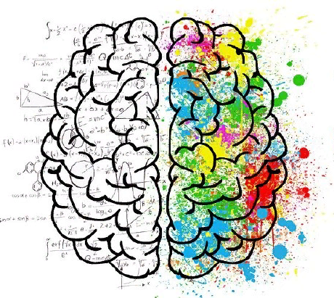
Нейрохакинг

Slide 3
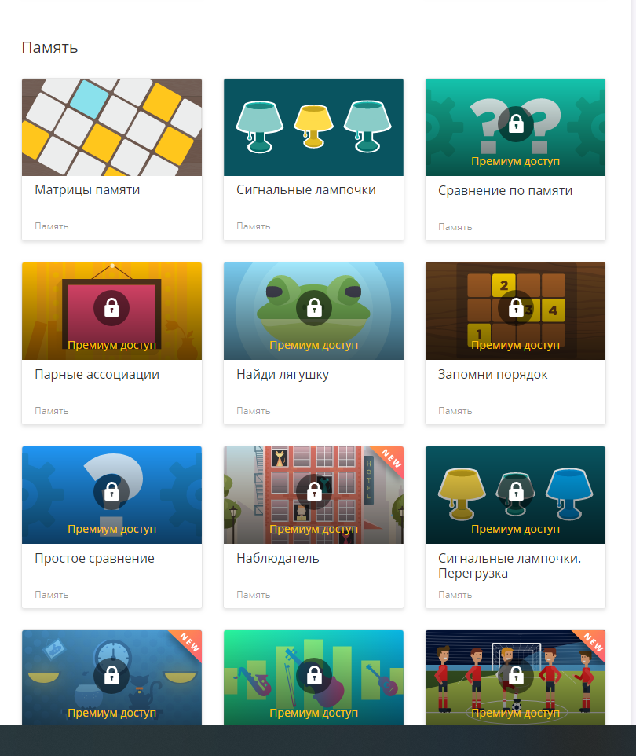
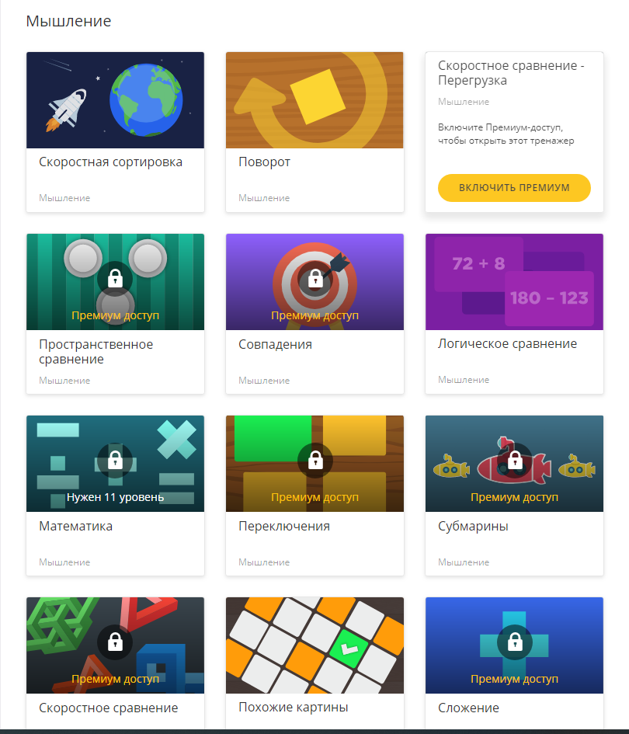
Викиум - сайт с когнитивными тренажёрами // https://wikium.ru/

Slide 4
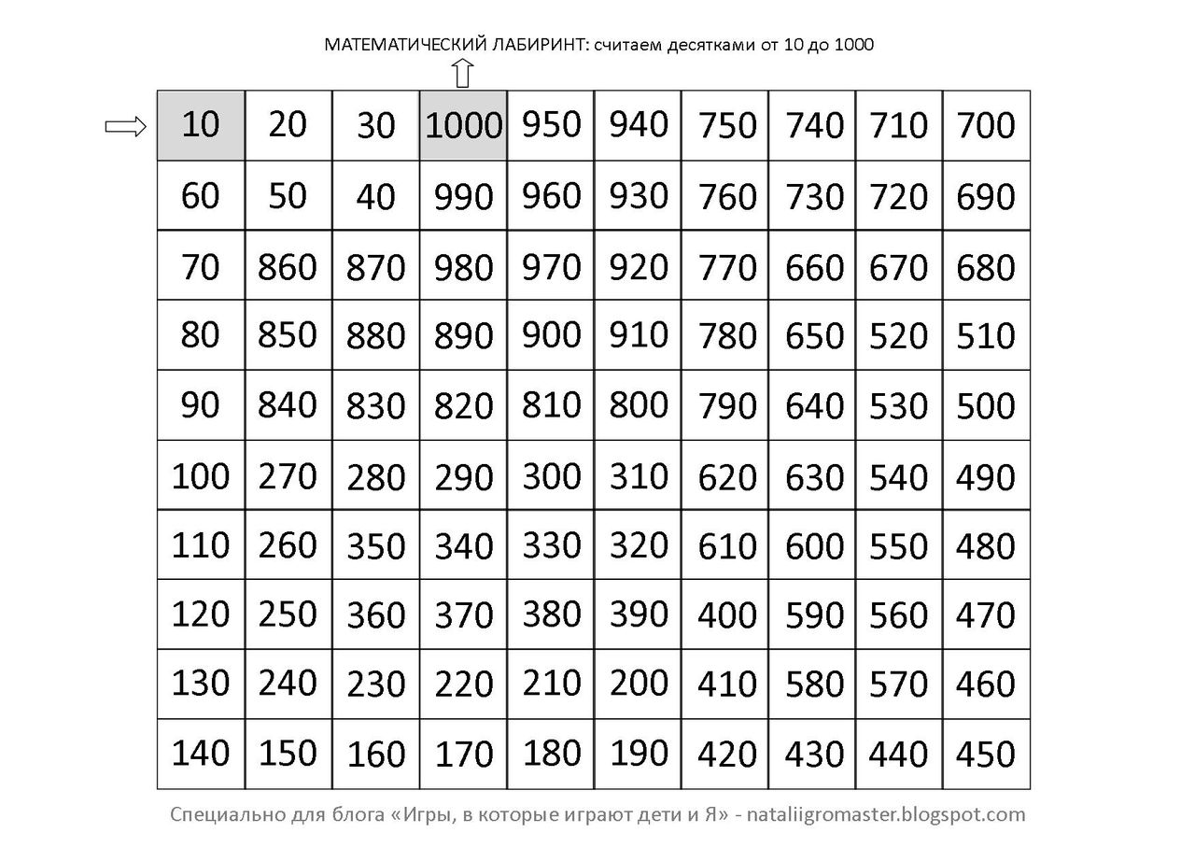
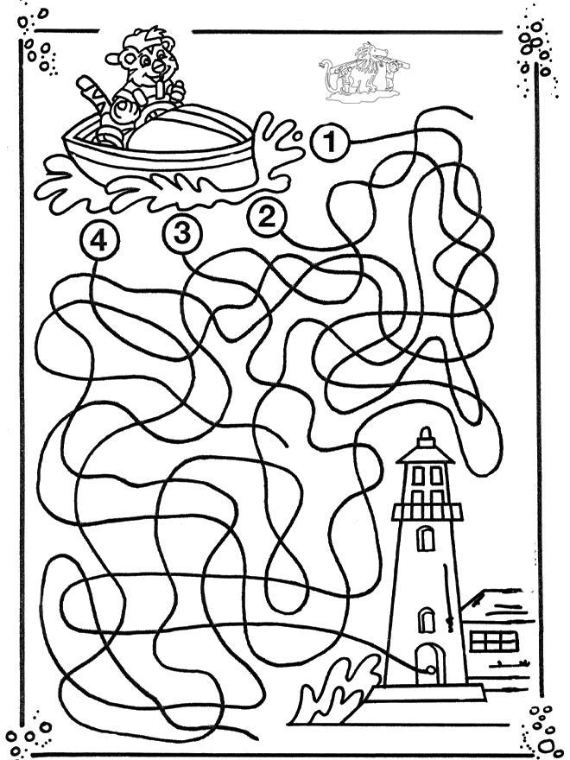

Slide 5
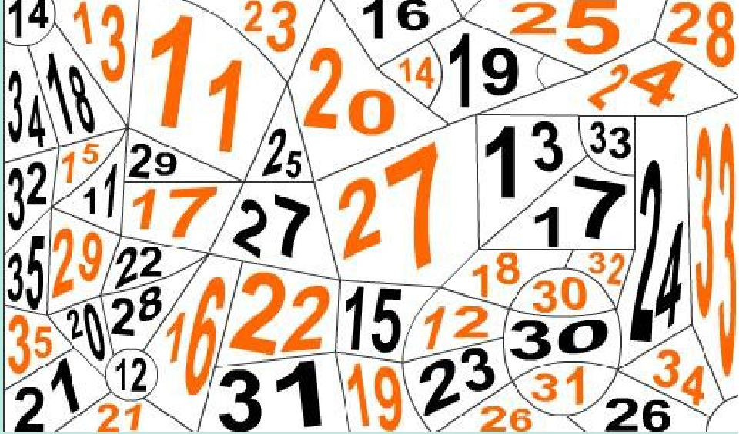
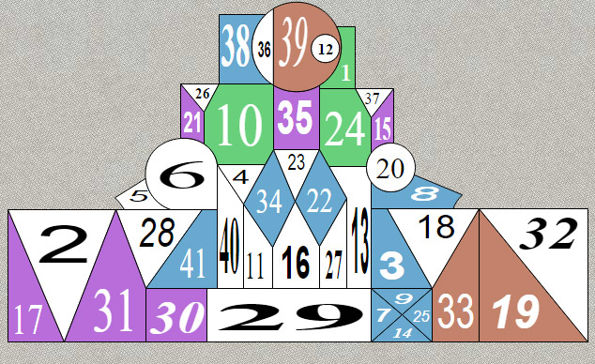

Slide 6
"Ментальные карты
или интеллект-карты
по математике"

Slide 7
человек запоминает только 10% того, что он читает; 20% того, что слышит; 30% того, что видит; 80% при самостоятельном обучении, и лишь когда ученик сам добывает информацию и обрабатывает его, он запоминает и усваивает материал на 90%.

Slide 8
Интеллект-карта - это технология изображения информации в графическом виде.

Slide 9
Принципы построения ментальных карт
Ментальная карта должна активизировать память и восприятие.
Ментальная карта должна быть максимально удобочитаема, что делает мышление более осознанным.
Текста в ментальной карте должно быть как можно меньше, а связные фразы следует заменять ключевыми словами.

Slide 10
Правила построения ментальных карт
Ментальные карты рисуются на листах формата А4 и больше
Начинать надо с центра листа, написав или нарисовав, по меньшей мере, тремя разными цветами ваше ключевое слово
Ветвей, выходящих из ключевого слова может быть сколько угодно, но обычно от двух до десяти.
Можно смело использовать изображения, символы, коды разных размеров .
Ментальная карта должна радовать глаз, а тем самым и мозг.
Можете пофантазировать, например, для каких-нибудь понятий придумать и нарисовать соответствующие для них рисунки.
Для основных ветвей используйте разные цвета, чтобы карта не сливалась воедино.
Шрифт нужно менять в зависимости от важности информации.

Slide 11
Когда использовать ментальные карты?
В самообучении.
Для создания идей.
Чтобы разобраться в новой области.
Чтобы представить большое количество информации в емкой форме.

Slide 14
